Slide 1
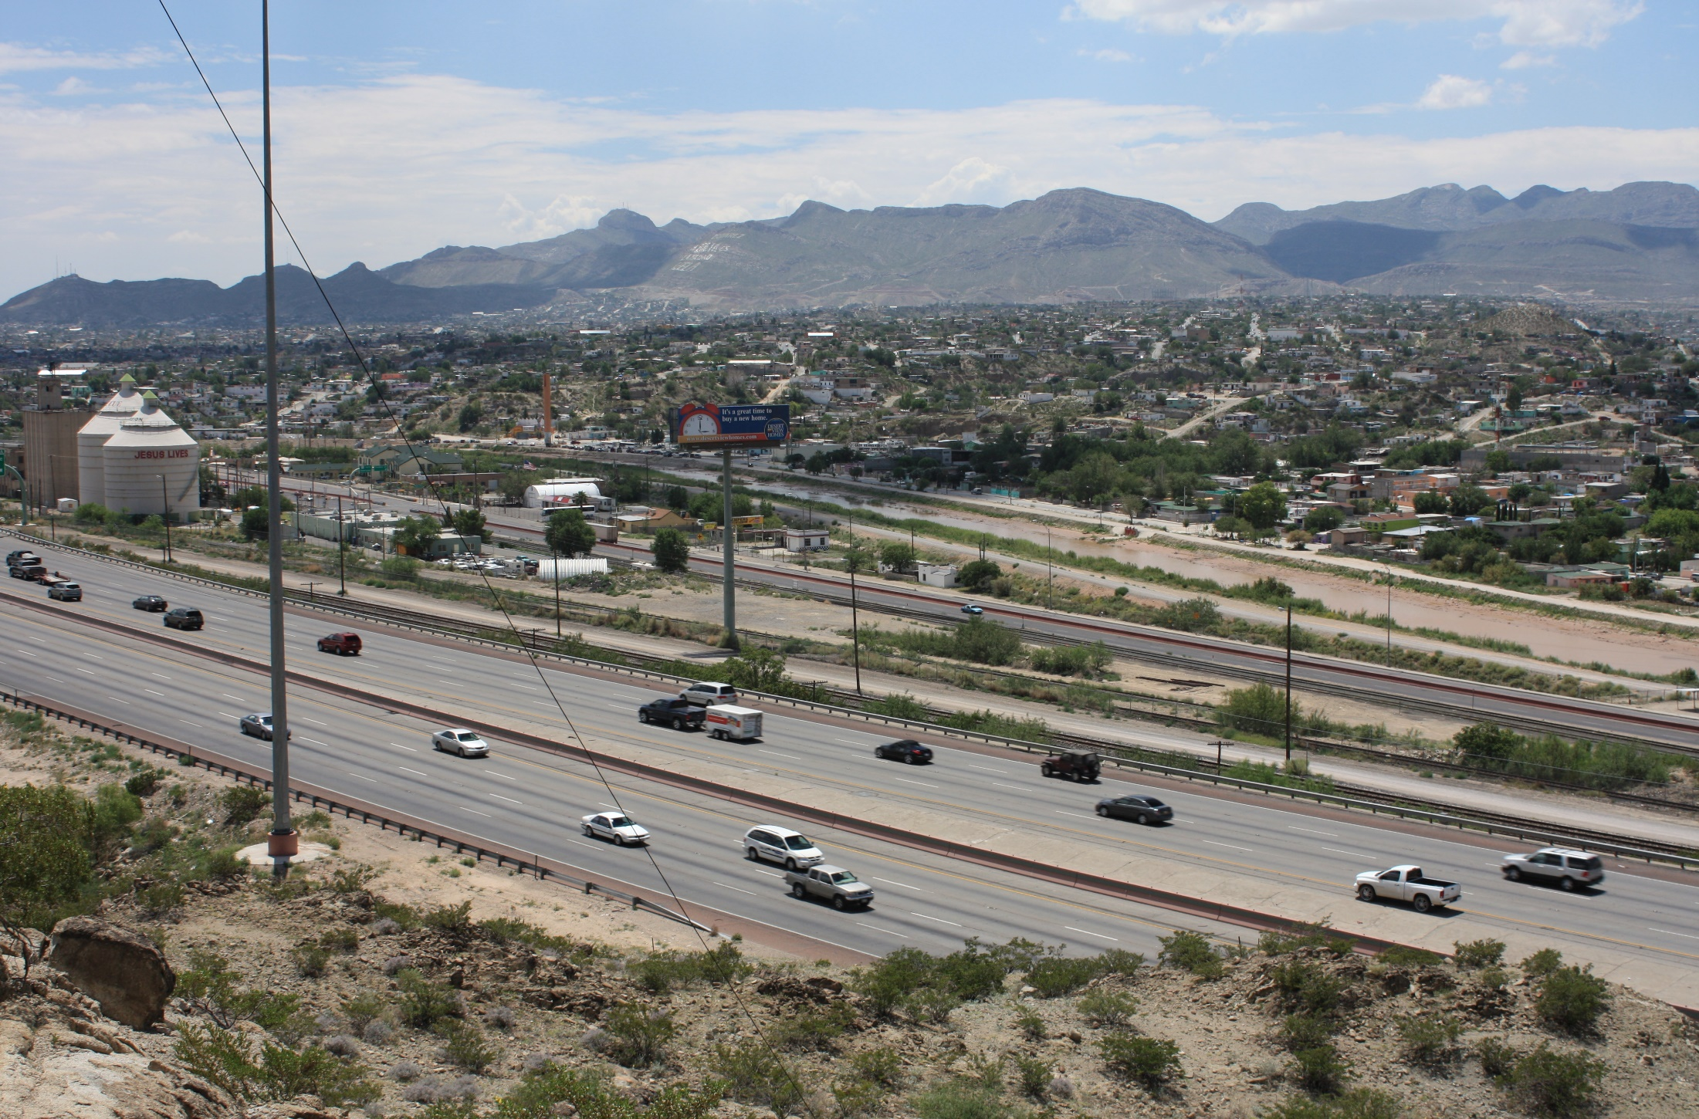
RETO DE SUSTENTABILIDAD
LA CONSERVACIÓN
DEL BOLSÓN
DEL HUECO
“UNA MISIÓN DE VIDA,
UN RETO DE TODOS”

Slide 2
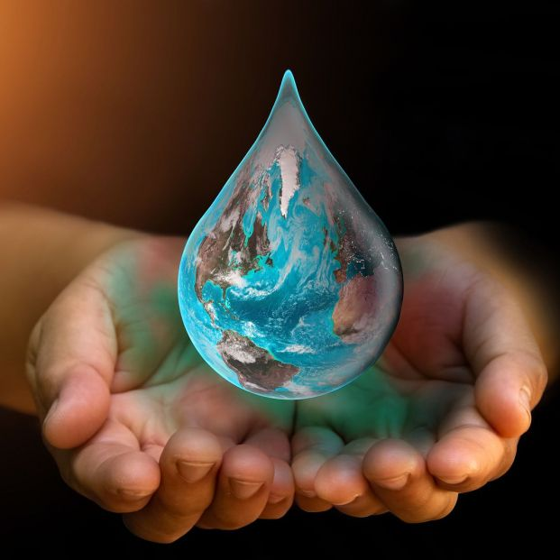
M I S I Ó N
Desarrollar e implementar una Nueva Cultura del Agua, en Ciudad Juárez, con el objeto primordial de generar una Conciencia, sustentada en la información y comprensión de la problemática hídrica actual, y se revalorize el compromiso de reducir los altos consumos de agua, para la conservación del vital líquido y el Derecho al Agua de sus futuras generaciones.
V I S I Ó N
Ciudad Juárez, logra el uso sostenible del agua, con la implementación de esquemas educativos permanentes, a través de una nueva cultura del agua que mantiene un alto nivel de conciencia y compromiso de sus ciudadanos, y asegura el Derecho al Agua de forma intergeneracional, para todos sus habitantes.
“El agua lo es todo.
Sin agua, no hay vida, ni los países ni las sociedades pueden desarrollarse económica, cultural, social o políticamente”.
World Water Council, 2018

Slide 3
“Conoce a tu enemigo,
y lo vencerás”
Sun Tzu, (Siglo V, A.C.). El Arte de la Guerra.

Slide 4
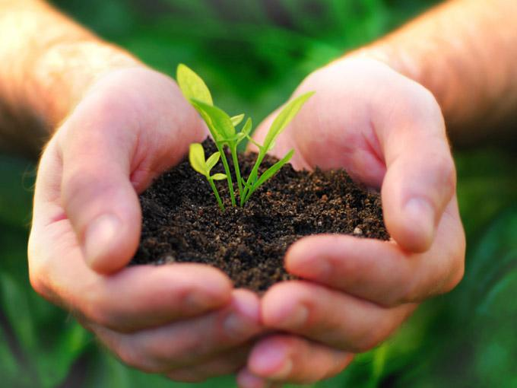
HACIA UNA SOLUCIÓN INTEGRAL SOSTENIBLE
DESARROLLO SUSTENTABLE
Estilo de desarrollo que apunta a
dos aspectos centrales:
NO HAY DOS CRISIS SEPARADAS: UNA SOCIAL, Y OTRA AMBIENTAL
SINO UNA SOLA Y COMPLEJA
CRISIS SOCIO - AMBIENTAL
A)
Garantizar a toda la población una calidad de vida digna (empleos, respeto a sus derechos humanos, democracia, educación, vivienda, equidad de género, salud y servicios básicos)
B)
Garantizar un manejo adecuado de los recursos naturales, bajo un estricto respeto a las capacidades de recargas de los ecosistemas y los equilibrios ecológicos, no solo en el presente, sino también en el futuro.
EL DESARROLLO SUSTENTABLE PERSIGUE EL CRECIMIENTO
ECONÓMICO SIN DESCUIDAR LA CONSERVACIÓN DE
LA CALIDAD AMBIENTAL Y LA EQUIDAD SOCIAL.
1- Desarrollo Sustentable.
“LO QUE NO SE PLANEA NO SE PUEDE MEDIR,
2- Cambio Climático – Efecto Invernadero – Calentamiento Global.
LO QUE NO SE MIDE NO SE PUEDE CONTROLAR,
3- Situación Del Agua En Nuestro Planeta y Nuestra Ciudad.
LO QUE NO SE CONTROLA NO SE PUEDE MEJORAR”
Peter Drucker
ES NECESARIO… IDENTIFICAR,
JUZGAR,
Y SOLUCIONAR…
EL PROBLEMA
Francisco, (2015). Laudato Si.
1
-VISIÓN 2030-
Ciudad Juárez mantiene un consumo responsable del agua,
asegurando reservas suficientes que garantizan mejor
calidad de vida de sus habitantes.
-MISIÓN-
Desarrollar e impulsar la sustentabilidad hídrica,
a través de una gestión integral ética,
asegurando su disponibilidad
a todos los habitantes del Municipio
Juárez y sus futuras generaciones.
CCCA

Slide 5
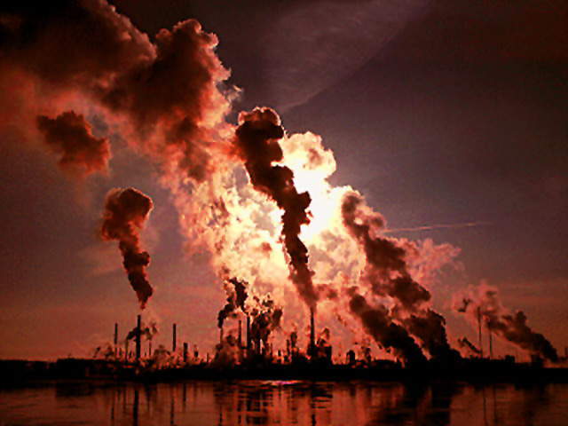
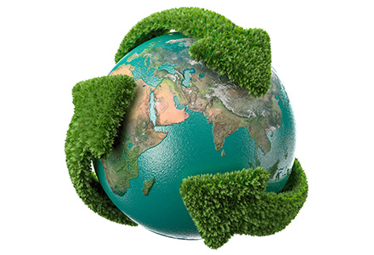
HACIA UNA SOLUCIÓN INTEGRAL SOSTENIBLE
Primera Revolución Industrial
G.B. Entre 1780-1830
Segunda Revolución Industrial
1870-1914
2

Slide 6
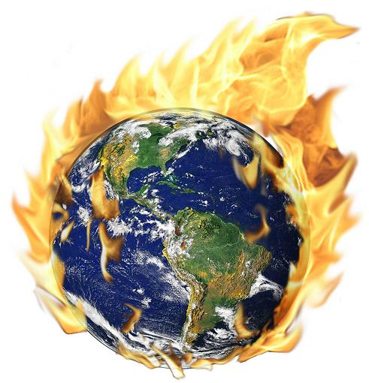
HACIA UNA SOLUCIÓN INTEGRAL SOSTENIBLE
El ritmo de
pérdida de la Biodiversidad, tanto natural como cultural que se acelera, alcanzando una velocidad nunca antes conocida. Son algunos de los factores de la Globalización de la Economía.
Desarrollo Sustentable
es el desarrollo que satisface las necesidades de la generación presente Sin Comprometer
la capacidad de las generaciones futuras para satisfacer sus propias necesidades.
“Informe Brundtland’’
(ONU – CMMAD, 1984: 24)
3

Slide 7
HACIA UNA SOLUCIÓN INTEGRAL SOSTENIBLE
Desarrollo
Sustentable
NO
NO
Fomenta
Favorece
Salud
Ambiente
NO
NO
Mejora
Estimula
Escala De
Valores
4

Slide 8
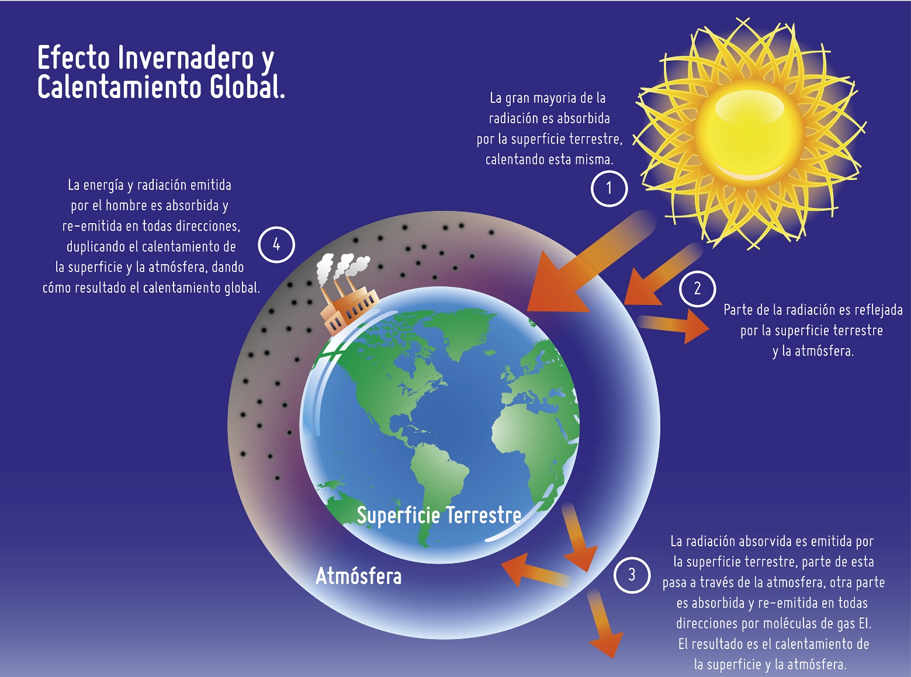
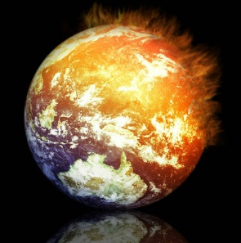
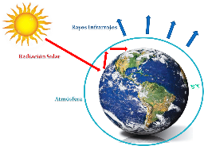
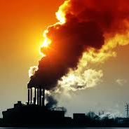
HACIA UNA SOLUCIÓN INTEGRAL SOSTENIBLE
-Cuando hablamos de Calentamiento Global
nos referimos al aumento
de temperatura en la atmósfera
terrestre y de los océanos-
-El principal efecto que causa el calentamiento global es el Efecto Invernadero-
o 2020
o
15.80 C
15 C
HASTA EL SIGLO XVIII
DATOS DE LA NASA REVELAN QUE EN 2021
LA TEMPERATURA SE INCREMENTÓ A 16.20 C
LO QUE AGRAVA EL
CALENTAMIENTO GLOBAL
-Los Gases Invernadero
ayudan a la Vida en la tierra,
si su concentración es baja.
Incluso llegan a ser vitales.
(si no fuera por ellos la temperatura
de la tierra sería de -18° C)
o
LOS CIENTÍFICOS ESTABLECIERON
LOS 2° C DE AUMENTO
COMO INICIO DEL PUNTO DE
NO RETORNO
5

Slide 9
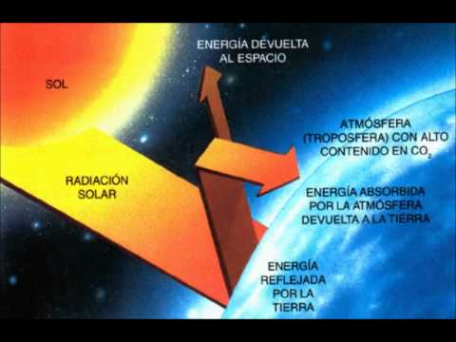
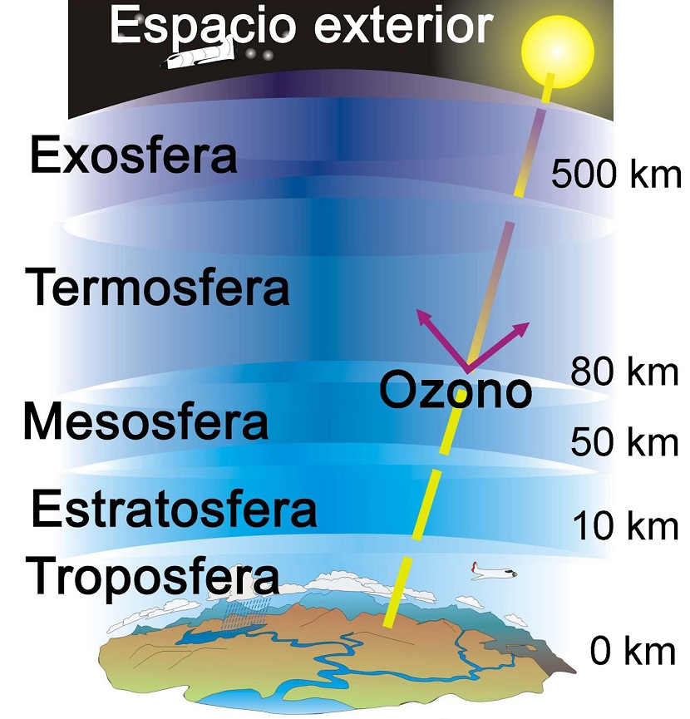
HACIA UNA SOLUCIÓN INTEGRAL SOSTENIBLE
ENERGIA DE VUELTA
AL ESPACIO
CAPAS DE LA
ATMOSFERA
GASES DEL EFECTO
INVERNADERO
Gracias a estos gases, es capaz de realizarse la fotosíntesis.
Si la concentración de los Gases De Invernadero aumenta, se va produciendo un cambio climático que afecta a la vida sobre la tierra.
EMISIONES G E i POR SECTORES DE ACTIVIDADES
Electricidad y Calefacción : 25% | Industria: 21%
Agricultura y Otros Usos Del Suelo: 24% | Otras Fuentes De Energía: 10%
Transporte: 14% | Edificación: 6%
17%
9%
6%
50%
18%
El Efecto Invernadero está provocando: Exceso de vapor de agua. Y alta concentración de
gases.
La gran concentración de estos gases está provocando que los rayos solares se retengan mucho mas de lo necesario , Calentando La Tierra de forma alarmante y muy acelerada.
6

Slide 10
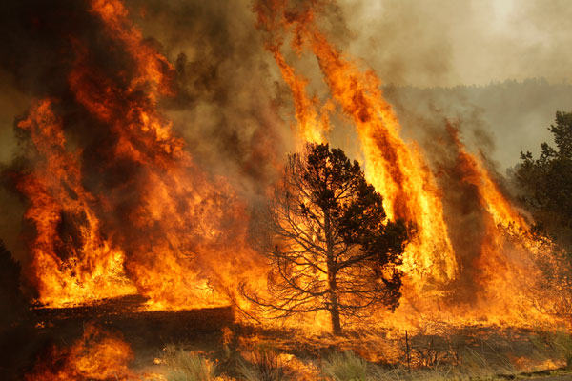
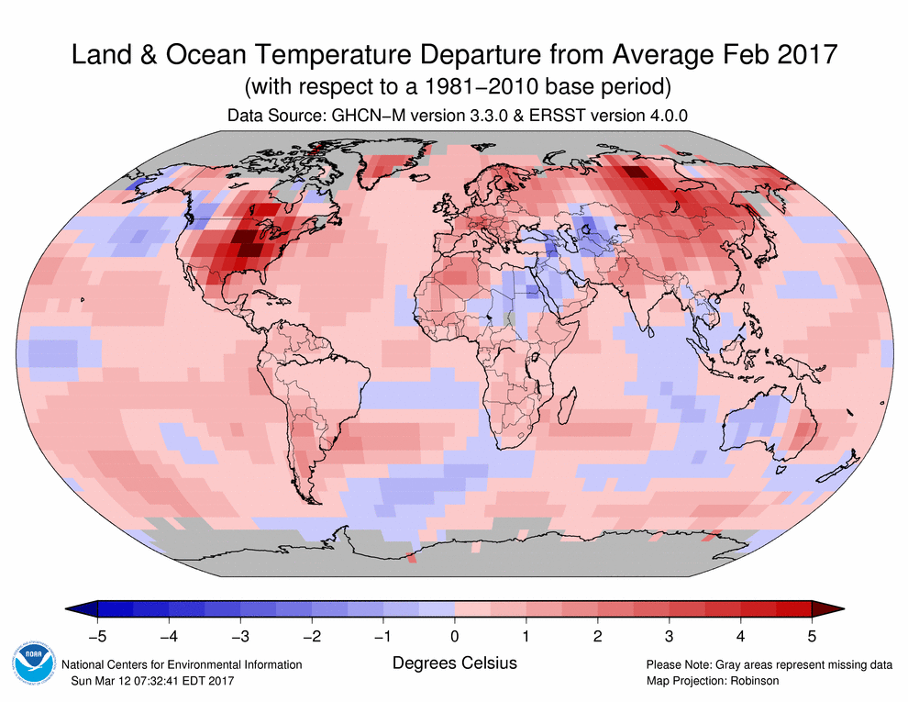
HACIA UNA SOLUCIÓN INTEGRAL SOSTENIBLE
LA DEFORESTACION
“Y lo peor es que nosotros estamos provocando este efecto invernadero”
Las industrias producen una cantidad exorbitante de dióxido de carbono co2 ya que estas necesitan de combustibles fósiles para funcionar
IMAGEN TERMOGRÁFICA DE LA NASA
Ademas de las industrias, existen otros tipos de factores tales como:
INCENDIOS FORESTALES
7

Slide 11
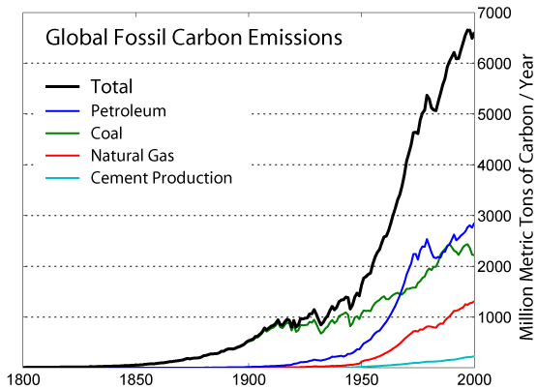
HACIA UNA SOLUCIÓN INTEGRAL SOSTENIBLE
SE LLAMA CAMBIO CLIMÁTICO A LA VARIACIÓN GLOBAL DEL CLIMA DE LA TIERRA.
ES DEBIDO A LA ACCIÓN DEL HOMBRE Y TAMBIÉN, A CAUSAS NATURALES.
Emisiones de Gases a la Atmósfera
TOTAL
PETRÓLEO
CARBÓN
GAS NATURAL
PRODUCCIÓN DE CEMENTO
Millones de Toneladas Métricas por Año
8

Slide 12
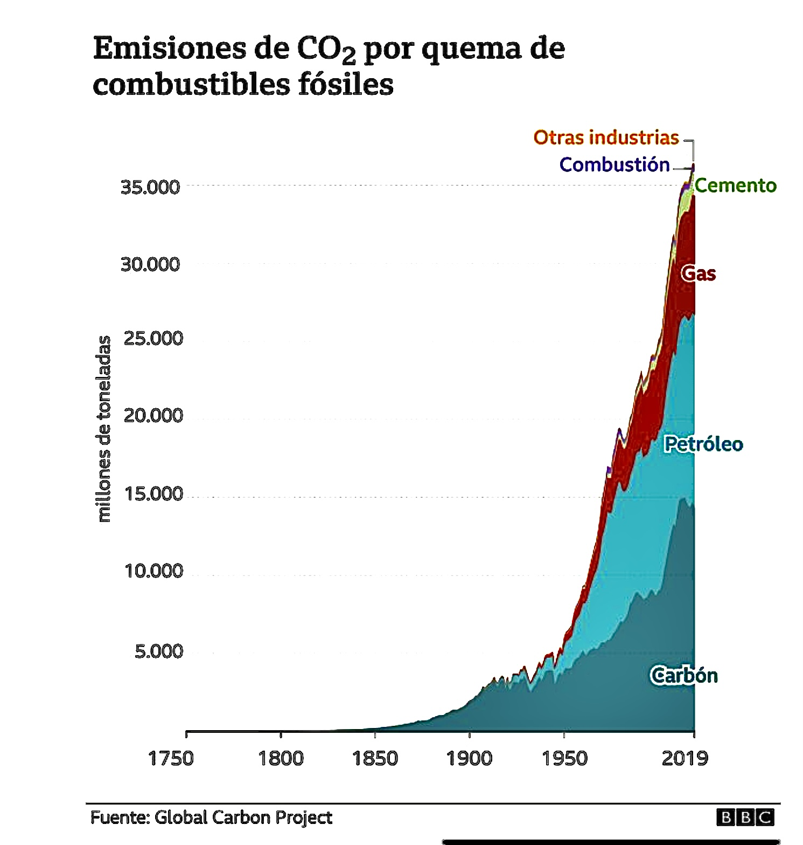
Nota.- Al 2024 se calcula que las emisiones totales de Gases de Efecto Invernadero, rebasan los 40,000 millones de toneladas métricas a la atmósfera por año.
HACIA UNA SOLUCIÓN INTEGRAL SOSTENIBLE
8

Slide 13
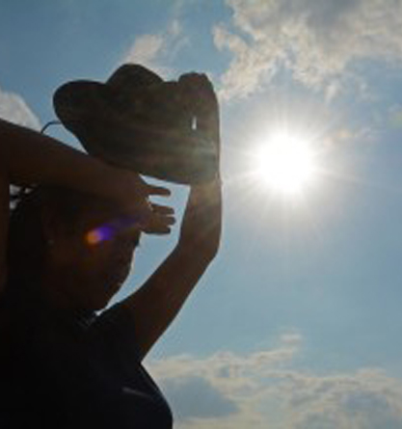
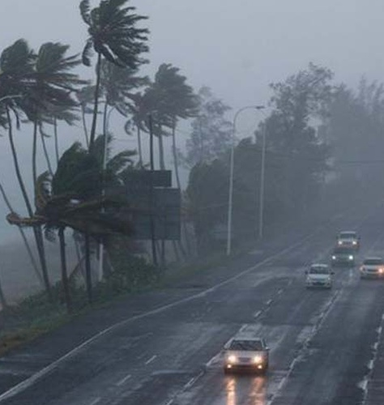
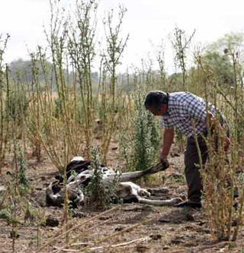
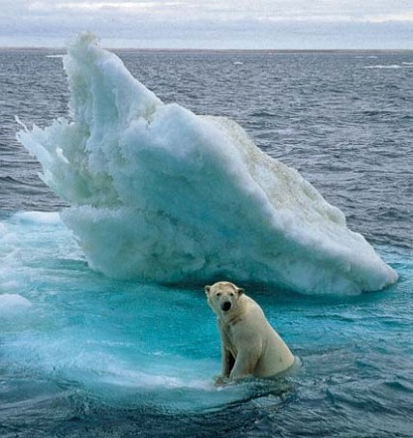
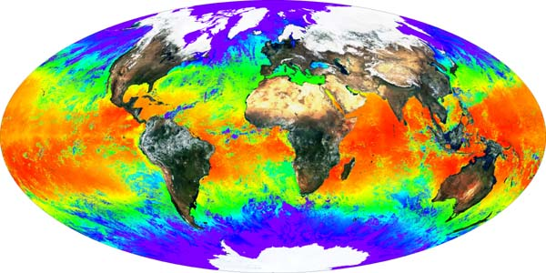
HACIA UNA SOLUCIÓN INTEGRAL SOSTENIBLE
EL CO ₂ Y DEMÁS GASES ESTÁN DESTRUYENDO LA CAPA DE
OZONO Y SI ESTO NO SE REVIERTE LAS CONSECUENCIAS
SERÁN DESASTROSAS PARA LA VIDA EN LA TIERRA, ESTAS SON :
1
2
3
4
5
6
AUMENTO DETEMPERATURA
DEL PLANETA
DESHIELOS
PROGRESIVOS
SEQUIAS
INUNDACIONES
OLAS DE
CALOR
LLUVIAS TORRENCIALES
(CICLONES TROPICALES, HURACANES,TORNADOS)
9

Slide 14
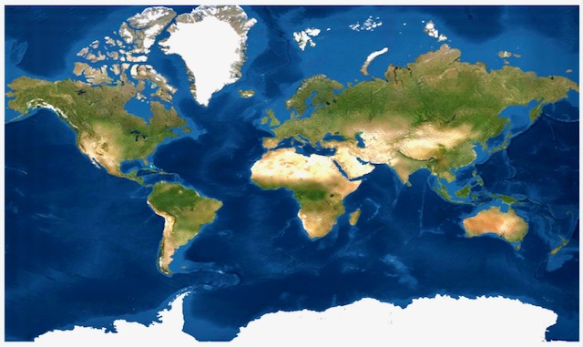
¿En dónde estamos ubicados ?
CULTURA DEL AGUA
En el Desierto Chihuahuense o de Chihuahua
(El más grande de Norteamérica y octavo del Planeta… 450,000 - 630,000 km² ).
JMAS JUÁREZ
Desierto Iraní
Desierto Chihuahuense
Desierto Thar
Desierto del Sahara
Desierto de Arabia
Ciudad Juárez, está ubicada en el tercio superior del desierto, entre los mismos paralelos (21°y 32°) donde se encuentran los desiertos cálidos más grandes del Mundo: El Sáhara, de Arabia, el Iraní, y el Thar.

Slide 15
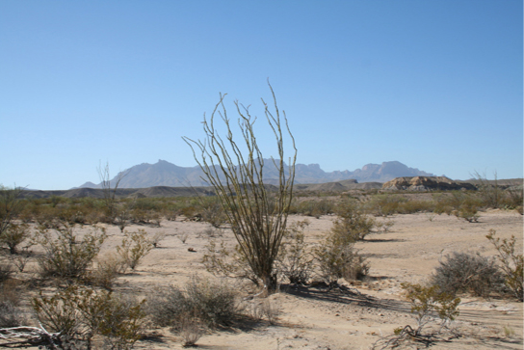
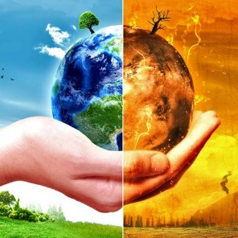
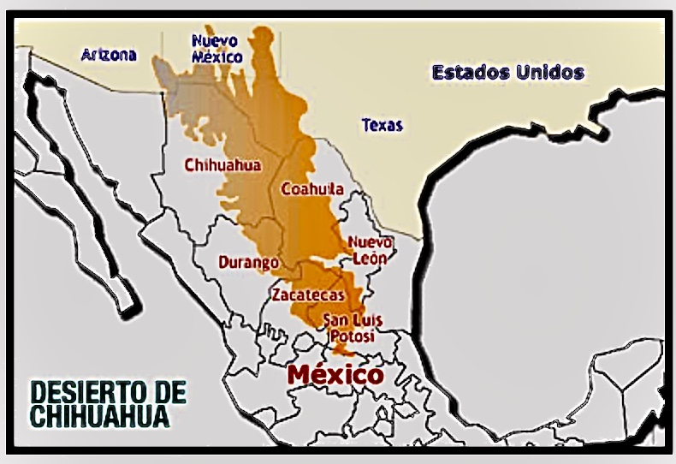
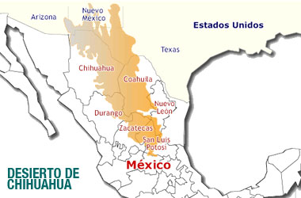
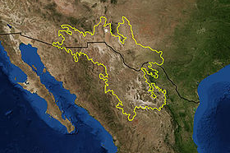
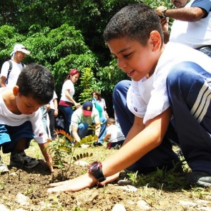
HACIA UNA SOLUCIÓN INTEGRAL SOSTENIBLE
-Temperatura Media Anual:
Mínima extrema: -23°C. Enero. Promedio de mínima 0.2°C.
Máxima extrema: 48°C. Junio. Promedio de máxima de 36°C.
POR LO QUE SE CONSIDERA CLIMA MUY EXTREMO
-Precipitación Pluvial Anual: 250–265 mm³
la media evapotranspiración anual es de 400 mm³
Cambiando Paradigmas
DESIERTO DE
CHIHUAHUA
Y todo esto afecta
demasiado la Vida
-Cd. Juárez
se ubica en:
31° 44’ latitud norte y 106° 29’ latitud oeste.
-Altura: 1,137 metros sobre el nivel del mar.
-Área Urbana: 35,404 has.
Por eso ayuda al
Medio Ambiente
- Donde Los Grandes Desiertos Del Mundo Se
Encuentran Entre Los 21° y 32° De Latitud Norte.
Superficie: 450,000 Km² - 630,000 Km²
División: Chihuahua, Coahuila, Nuevo León, Tamaulipas, Durango, Zacatecas y San Luis Potosí. (MEX.)
Nuevo México, Texas y Arizona. (U.S.A.)
Planta un Árbol
10

Slide 16
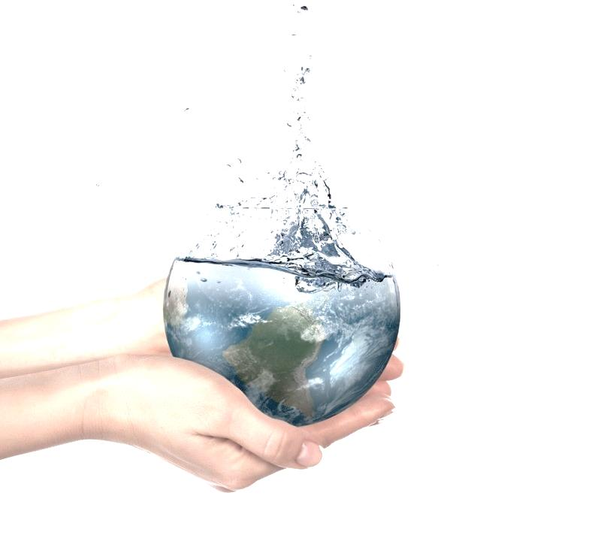
HACIA UNA SOLUCIÓN INTEGRAL SOSTENIBLE
ES EL VEHÍCULO, VIDA Y FUERZA MOTRIZ,
“EL AGUA”
DE TODA LA NATURALEZA
Leonardo Da Vinci (1452 - 1519)
17%
9%
6%
50%
18%
22 De Marzo
Día Mundial Del Agua
11
El cuerpo humano es
70 % de agua y el cerebro un
75 %.
70 %
de la superficie de nuestro planeta está cubierta con agua.
El agua es el
Primer Regulador
de la temperatura terrestre
Nuestro planeta cuenta con
1,386 millones
de kilómetros cúbicos de agua.
Las personas pueden sobrevivir un mes sin comida, pero solo
Siete Días Sin Agua

Slide 17
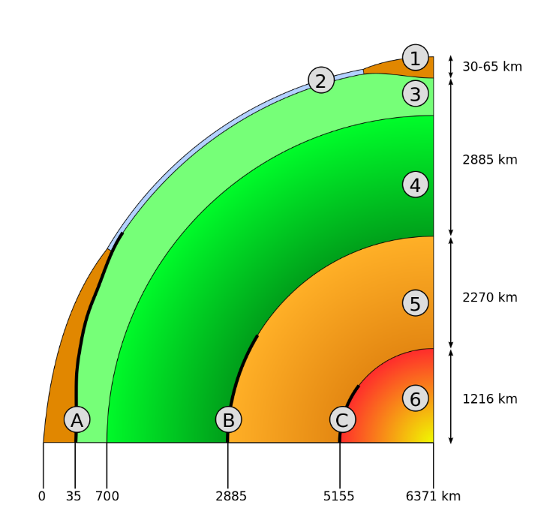
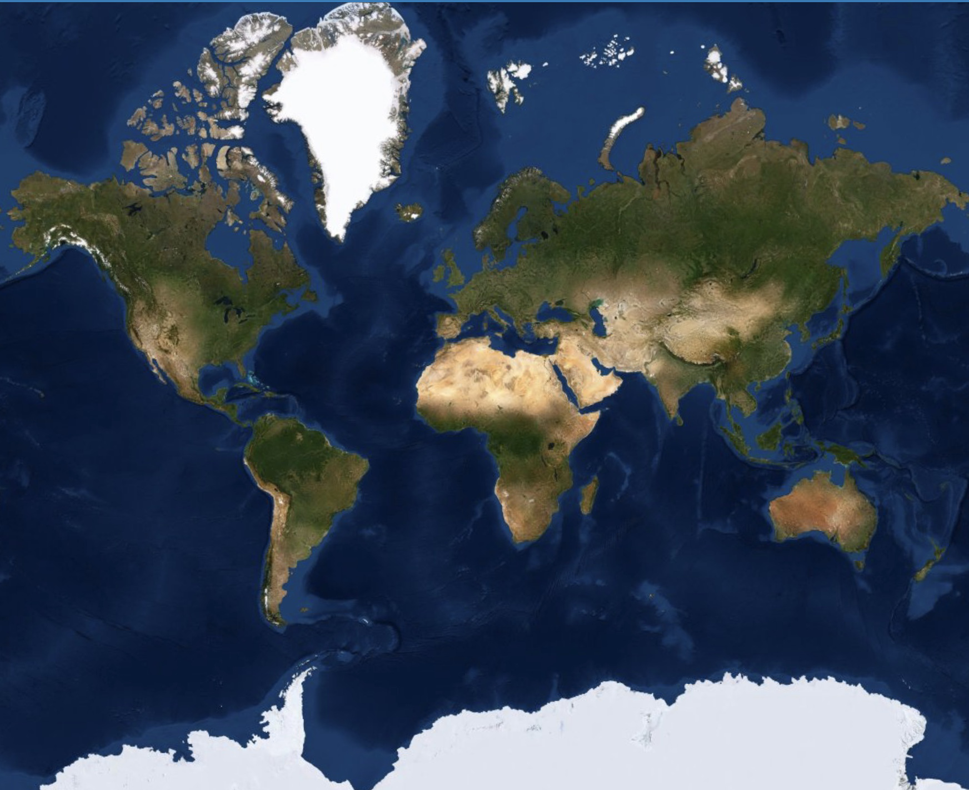
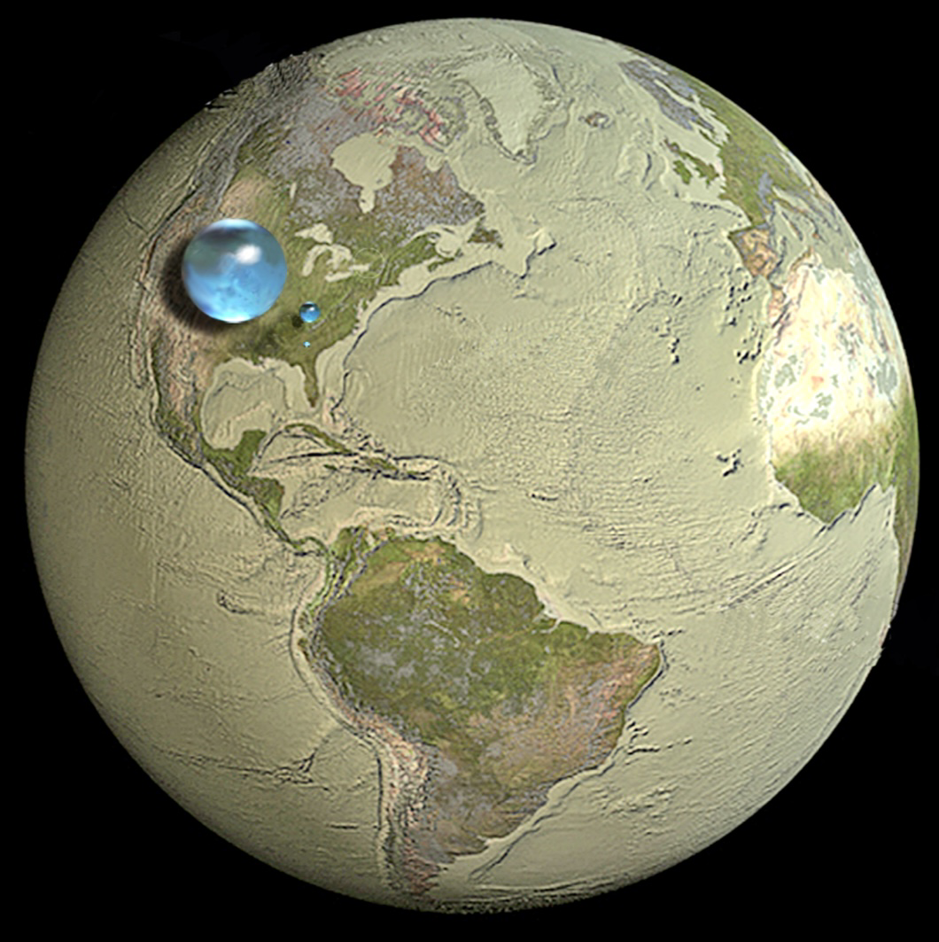
HACIA UNA SOLUCIÓN INTEGRAL SOSTENIBLE
Lo más profundo
Del Mar 11.25 km
Volumen Total de Agua:
1,386 Millones km³ (0.1278 %)
Litósfera
Manto Externo
profundidad promedio 3.9 km
Manto Interno
Núcleo Externo
Núcleo Interno
Masa Continental del Planeta:
1 Billón 83,207 Millones km³ (99.8722 %)
6,371 km
12

Slide 18
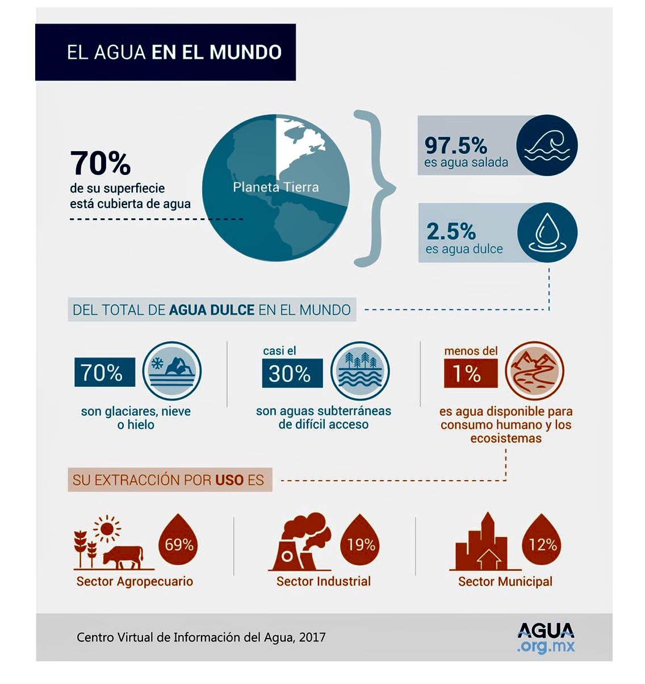
HACIA UNA SOLUCIÓN INTEGRAL SOSTENIBLE
13

Slide 19
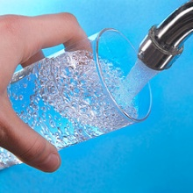
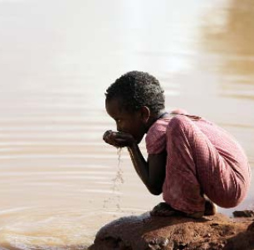
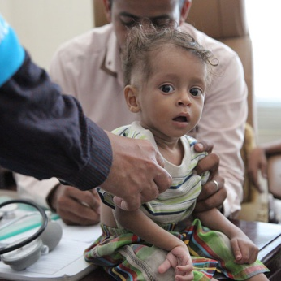
HACIA UNA SOLUCIÓN INTEGRAL SOSTENIBLE
Solo el
0.007%
Del agua
en la tierra
es potable,
y esa cantidad
disminuye
Año Tras Año
debido a la
sobreexplotación
de los acuíferos
y la contaminación.
En Africa y
Asia, mujeres
y niños caminan
una media de
6 km al día para
obtener agua.
2,200 - 2,400
millones
de personas
en el mundo
viven sin
acceso a
agua limpia.
Eso provoca que
160 millones
de niños en el
mundo sufran
enfermedades
Gastrointestinales
y que
300,000 niños
Menores de 5 años
mueran
cada año.
14

Slide 20
HACIA UNA SOLUCIÓN INTEGRAL SOSTENIBLE
15

Slide 21
HACIA UNA SOLUCIÓN INTEGRAL SOSTENIBLE
16

Slide 22
HACIA UNA SOLUCIÓN INTEGRAL SOSTENIBLE
EL AGUA ES UN TESORO NO LO
DESPERDICIES
“Sin agua, no existe la Ciudad”
El usuario es el centro de todo lo que hacemos
Sergio Nevárez Rodríguez
Director Ejecutivo JMAS Juárez
17

Slide 23
HACIA UNA SOLUCIÓN INTEGRAL SOSTENIBLE
PLAN ESTATAL HÍDRICO 2040
PEH 2040
EJE B
ACCIONES PREVENTIVAS
SOLUCIÓN DE sustentabilidad de nuestro bolsón
Fuentes alternas de suministro futuras, que integran
proyectos para la disponibilidad del agua intergeneracional,
sin impacto al Bolsón del Hueco.
Marco Región Frontera Norte 85 Acciones; Gobernanza y Gobernabilidad 16 Acciones; Sequías e Inundaciones 11 Acciones;
Cultura del Agua 2 Acciones.
Total 114 Acciones
18

Slide 24
HACIA UNA SOLUCIÓN INTEGRAL SOSTENIBLE
-Fuentes de
suministro futuras
-Mejoras a la red
distribución de agua potable
-Regulación de volúmenes
-Rehabilitación de
Colectores
-Ampliación de la red
De alcantarillado
PLAN ESTATAL HÍDRICO
2040
(integra los proyectos considerados en el Plan Maestro de la JMAS para
el Mejoramiento De los
Servicios de Agua
Potable, Alcantarillado y Saneamiento de Juárez)
Alcantarillado
Sanitario
$5,859 MP
Agua Potable
$4,631 MP
Saneamiento
$1,430 MP
Eficiencia
Energética
$1,543 MP
-Reuso de agua
Recuperada
-Ampliación de
cobertura de
Saneamiento
-Ahorro Energético
-Sectorización
-Uso de energía
alterna
19
Actualización del Plan Maestro de la JCAS – JMAS – COCEF – USAID, 2013

Slide 25
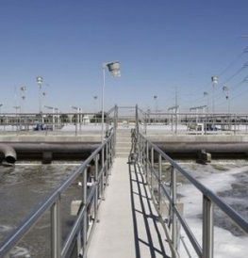
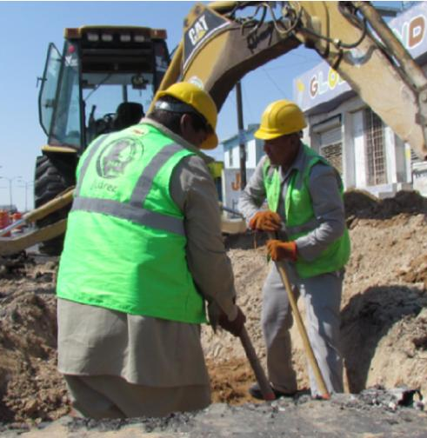
HACIA UNA SOLUCIÓN INTEGRAL SOSTENIBLE
FUENTE DE SUMINISTRO FUTURAS
-Planta Potabilizadora Rio Bravo - 1,000 lps
-Conejos-Médanos 2da Etapa - 800 lps
-Acuífero Somero. Planta Desaladora - 500 lps
-Agua Subterránea Zona
Presidio-Sepello- 1,026 lps
-Agua Subterránea Cuenca Arroyo
la Candelaria - 1,123 lps
TOTAL: 4,449 lps
INVERSION NECESARIA ESTIMADA
$2,851 Millones de Pesos
-Establecer balance
hídrico en las fuentes
de suministro.
-Recuperar acuíferos subterráneos.
-Mantener cobertura del servicio.
-Mejorar distribución y
presiones.
AMPLIACION DE RED Y
REGULARIZACION DE VOLUMEN
-Construcción y Rehabilitación de
Tanques de Regularización
-Ampliación de la Red de Distribución
INVERSION NECESARIA ESTIMADA
$1,780 Millones de Pesos
Agua Potable
$4,631 MP
20

Slide 26
HACIA UNA SOLUCIÓN INTEGRAL SOSTENIBLE
REHABILITACION DE COLECTORES
-Rehabilitación de 47Km de Colectores en:
Zonas Norte y Sur
-Construcción de Colector Profundo de 19Km
-Rehabilitación de 214km de Colectores en el
Resto de la Ciudad
-Construcción de Colectores y Subcolectores
En Zona de Ampliación
INVERSION NECESARIA ESTIMADA
$3,605 Millones de Pesos
-Ampliar cobertura
-Operación adecuada
de la red y evitar
condiciones sépticas.
-Mejorar la operación
y el mantenimiento
de la red.
AMPLIACION Y REHABILITACION
DE ATARJEAS
-Ampliación de la Red de Atarjeas en Zonas
sin Servicio: Colonias Km 27 y Km 29
-Rehabilitación de 12 Estaciones de Rebombeo
de Aguas Residuales
-Rehabilitación de 660 Km de Red de Atarjeas
INVERSION NECESARIA ESTIMADA
$2,254 Millones de Pesos
Alcantarillado
Sanitario
$5,859 MP
21

Slide 27
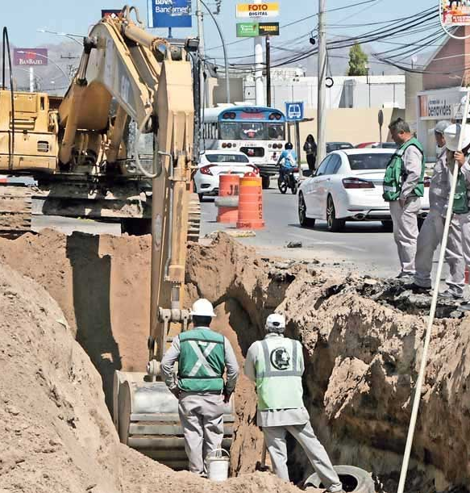
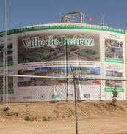
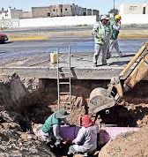
EFICIENCIA COMERCIAL Y DE GESTION
-Sustitución e Instalación de Macro y
Micro Medidoeres
-Estudios de Auditoria del Agua, Padrón de
Usuarios y Tarifarios
-Reforzamiento del Pograma Detección de Fugas
-Sistema de Gestión Integral
INVERSION NECESARIA ESTIMADA
$553 Millones de Pesos
Eficiencia
Energética
$1,543 MP
USO DE ENERGIAS ALTERNAS
-Aprovechamiento de Energía Solar
-Implementación de Infraestructura para el
Aprovechamiento del Biogas en Plantas de
Tratamiento Sur y Valle de Juárez
INVERSION NECESARIA ESTIMADA
$435 Millones de Pesos
-Hacer mas eficiente la
prestación de servicios.
-Reducción de Costos de
Operación y Mantenimiento.
-Evitar contaminación
ambiental.
SECTORIZACION Y USO EFICIENTE
DE ENERGIA
-Sectorización y Revisión Hidráulica Zona
Norponiente
-Sectorización y Revisión Hidráulica Subsecuente
de la Ciudad
-Reforzamiento Programa de Uso de Equipos de
Alta Eficiencia
INVERSION NECESARIA ESTIMADA
$555 Millones de Pesos
22

Slide 28
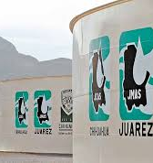
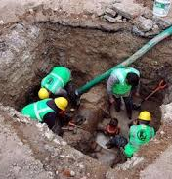
REUSO DE AGUA RECUPERADA
-Ampliación de la Red Morada con 42 Kilómetros
-Construcción de Modulo Terciario de 5 lps en
PTAR Norte
-Construcción de 2 Módulos de 100 lps Cada uno
a Nivel 20/20 en PTARs Norte y Sur
INVERSION NECESARIA ESTIMADA
$279 Millones de Pesos
Saneamiento
$1,430 MP
-Mantener la cobertura
de saneamiento.
-Conservar el recurso al
favorecer el reuso y
el intercambio.
AMPLIACION DE LA COBERTURA DE
SANEAMIENTO (Futura)
-Ampliación de Planta de Tratamiento Sur
Modelo Adicional
-Ampliación de Planta de Tratamiento Laguna
De Patos a 50 lps
-Construcción de Plantas de Tratamiento de Agua
Resuidal: El Barreal (250 lps), Chaparral (400 lps)
y Geronimo (300 lps)
-Amliación de la Planta Valle de Juárez a 1,000 lps (Sur-Sur)
INVERSION NECESARIA ESTIMADA
$1,151 Millones de Pesos
23

Slide 29
HACIA UNA SOLUCIÓN INTEGRAL SOSTENIBLE
GRÁFICA DE PROYECCIÓN SOSTENIBLE
6 m³/seg.
2.0 – 2.8
Millones de
Habitantes
Al 2030
(Análisis estimado
de proyección de
curva poblacional,
mínimo – máximo)
ACCIONES PREVENTIVAS Y CORRECTIVAS
EJE A. ACCIONES CORRECTIVAS:
12 m³/seg.
EJE B.
ACCIONES
PREVENTIVAS
PLAN ESTATAL
HÍDRICO
20-40
1.-Programas De Cultura Del Agua
(Urgentes, Permanentes, Integrales, Incluyentes-Mediáticos)
2.-Proyectos Urbanos De Alta Sustentabilidad
Objetivo: Ejecutar todas
las Acciones y Proyectos
Para un gasto hidráulico futuro
promedio de 160 - 180 lphd
Para el doble de población.
(ODS 6 / ONU)
3.-Corrección De La Paleta Vegetal Actual a
La Paleta Vegetal Desértica
(Incluye cambios paulatinos de la existente)
4.-Normatividad Para Nuevos Fraccionamientos
De Alta Sustentabilidad, Y Viveros.
(Regulación de Tarifas, Control de Presiones, Evaluación de
la JMAS - implementación de Infraestructura para Tandeos)
1.530,525
Millones de
Habitantes
(JMAS, 2020)
3
(+ 4.5 m /s)
Plan Maestro
JMAS
Fuentes
Alternas
6.8 m³/seg.
Volumen de
Dotación (extracción)
aprox. prom.de 6.8 m³/seg.
587’520,000 lts./1’530,525 Hab.
384 lphd (media-ciudad)
educe
ectifica
ecicla
eusa
R.
R.
R.
R.
POBLACIÓN
Crecimos Con El Paradigma De Administrar
La Abundancia
TIEMPO DE
ACCIONES PREVENTIVAS Y CORRECTIVAS
El 8 de diciembre de 1659
(Fray García de San Francisco)
Misión de Ntra. Sra. De Guadalupe de Mansos del Paso del Río del Norte ;
en 1826 a Paso del Norte;
en 1885 Villa del Paso del Norte;
en 1888 a Ciudad Juárez;
Y en el 2011 a Heroica Ciudad Juárez.
2024
2030
AÑOS
-Dictámenes Técnicos USA (K. Bixby,1999)
-Dr. Jorge Salas Plata UACJ (2006)
364 - 365 Años
23

Slide 30
HACIA UNA SOLUCIÓN INTEGRAL SOSTENIBLE
Proyección del
esquema sostenible
del Bolsón del Hueco al 2030 :
1. Aportación de agua potable procedente del
Plan Estatal Hídrico 2040. …….…………………..…….. 4.5 m /s
2. Extracción del Bolsón del Hueco ………………………1.5 m /s
Volumen Total Estimado al 2030 ……. 6.0 m /s
3. Recarga Total Estimada del Bolson del Hueco :
1.5 m³ /s (Natural) + 1.5 m³ /s (PEH 2040; R.I.E.) ………………. 3.0 m /s
R. I. E. Recarga Inducida
Escalable
3
3
3
3
Recarga Extracción
3.0 m /s 1.5 m /s
Esquema Sostenible
3
>
3
- Nuestro bolsón tendría una recarga de 129’600,000.00 Lts. diarios -
25

Slide 31
“EL AGUA QUE HOY TENEMOS,
NO LA ESTAMOS HEREDANDO DE NUESTROS PADRES,
SE LA ESTAMOS TOMANDO PRESTADA A NUESTROS HIJOS”
Cumbre De Río 1992
La conservación y cuidado de nuestro bolsón,
es la vida y futuro de nuestra ciudad
“INVOLUCRA LA PARTICIPACIÓN
ACTIVA DE TODOS:
CIUDADANOS, GOBIERNO, SECTOR EDUCATIVO, SECTOR EMPRESARIAL, PRIVADO Y ASOCIACIONES”
¡ UNA MISIÓN DE VIDA
UN RETO DE TODOS !
26

Slide 32
HACIA UNA SOLUCIÓN INTEGRAL SOSTENIBLE
BIBLIOGRAFÍA
-Problemática del agua y crecimiento urbano en Cd. Juárez Chih.
Jorge A. Salas-Plata Mendoza , Ph.D. Profesor investigador de la U.A.C.J.
-Laudato Si (Encíclica del Papa Francisco)
-La Ciudad Posible (IMIP)
CONSULTAR:
Paleta Vegetal Desértica Para Ciudad Juárez - El Paso Texas / IMIP – Parques y Jardines
-Plan Estatal Hídrico 2040
-Actualización Del Plan Maestro De La JMAS, Juárez
SUGERENCIAS:
Temas de presentaciones disponibles en YouTube
-Cambio climático -Cultura del Agua
-Efecto invernadero -El Agua en nuestro planeta
-Derretimiento de los polos -Documental de National Geographic “6 Grados”
-Una Verdad Incomoda – Al Gore
(Consultar link https://www.jmasjuarez.gob.mx/para pláticas de cultura diferentes niveles educativos
Apartado del Departamento de Cultura del Agua (Básico, Básico Medio y Superior)
27

Slide 33
HACIA UNA SOLUCIÓN INTEGRAL SOSTENIBLE
LINKS PARA ACCIONES CORRECTIVAS
-Paleta Vegetal Desértica:
https://www.facebook.com/377948446405/posts/10155399521591406/
-Cultura Del Agua:
https://jmasjuarez.gob.mx
-Fraccionamientos de Alta Sustentabilidad:
-Normatividad:
28

